Slide 1



Výstupy společenských a humanitních věd v evropském a českém kontextu
DANIEL MÜNICH
Mezinárodní publikační praxe v oborech společenských a humanitních věd
20. května, 2015, Praha

Slide 2
Osnova prezentace
Svět hlavních forem vědeckých výsledků
Informace o informacích (imperfect & incomplete)
Ukazatele
Pár poznámek na úvod
  Obtížnost srovnání, absence podrobného zkoumání
  Celkový přehled
  Velká oborová rozmanitost

Slide 3
Hlavní formy výsledků
Publikační výsledky
  V časopisech
  Monografie
  Ve sbornících
  Další….
Nepublikační výsledky
  velmi rozmanité

Slide 4
Informace o informacích
Měřítka
  Počty publikací
  Ohlas (citace, dopad)
Hlavní zdroje informací
  WoS, Scopus
  ERIH
  Knihovnické a jiné databáze
  Národní seznamy vědeckých časopisů
  Národní citační indexy
  Databáze VaV (RIV)
  Internet

Slide 5
WoS (Scopus)
Časopisy
  Articles, Reviews, Editorial Material, …
  Různé oborové pokrytí
  Růst počtu časopisů v čase
  Domácí časopisy
  Nejasná pravidla zařazování
Sborníky
  Speciální konferenční čísla běžných časopisů
  Ad hoc sborníky
  Nízké pokrytí
Monografie
  Malé a pomalu rostoucí pokrytí
Další typy výstupů

Slide 6
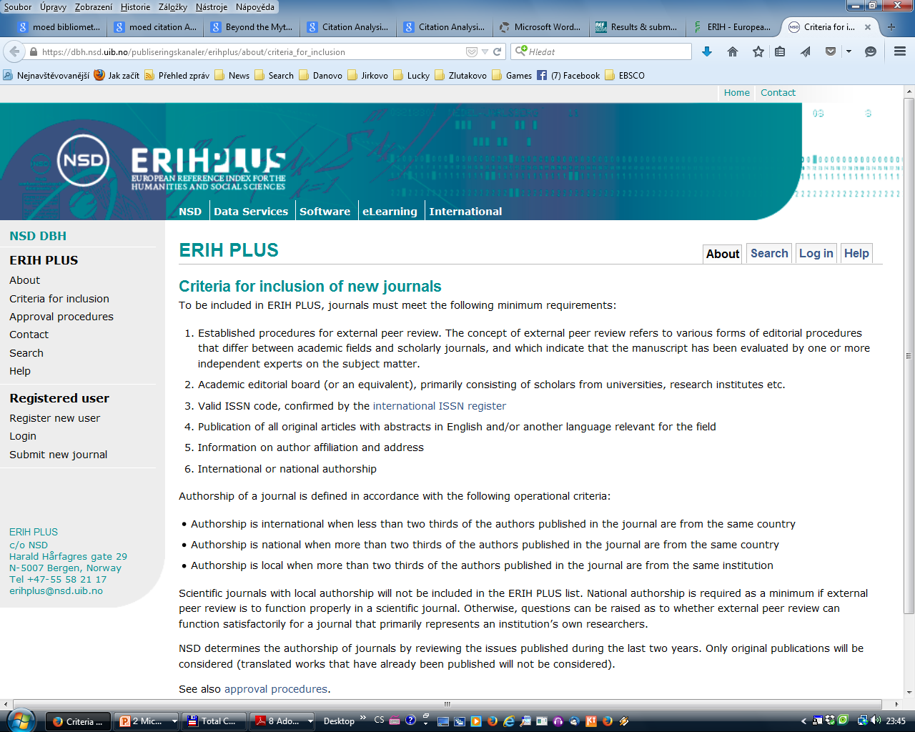

ERIH
ERIH (European Reference Index for the Humanities)
  Pouze seznamy časopisů, ne článků, ne citací
  Vstupní kritéria

Slide 7
Šíření poznatků (citace)
  Co ale znamená citace?
Svět WoS .
Zbytek„vesmíru“

Slide 8
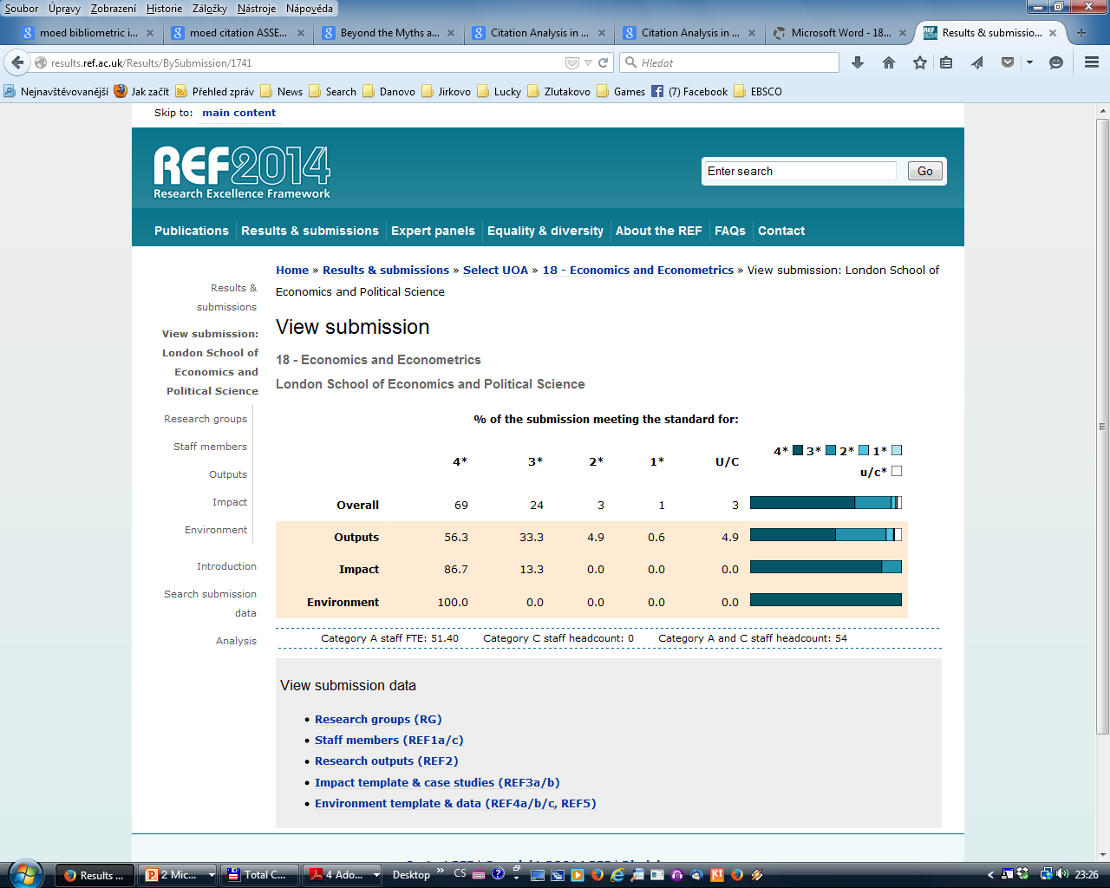

Slide 9
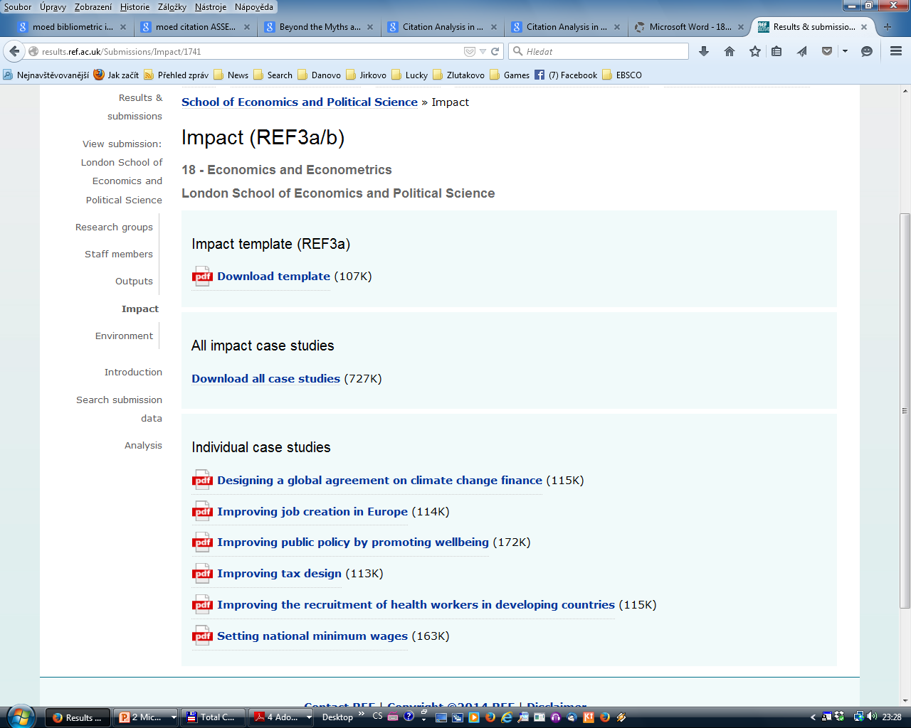

Slide 10


Slide 11
SHV obory RIV v Metodice 2013
 | Obor RIV | SHVa | SHVb | SHVc
AA | Filosofie a náboženství |  | *
AB | Dějiny | *
AC | Archeologie, antropologie, etnologie |  | *
AD | Politologie a politické vědy |  | *
AE | Řízení, správa a administrativa |  | *
AF | Dokumentace, knihovnictví, práce s informacemi |  |  | *
AG | Právní vědy | *
AH | Ekonomie |  |  | *
AI | Jazykověda | *
AJ | Písemnictví, mas–media, audiovize | *
AK | Sport a aktivity volného času |  |  | *
AL | Umění, architektura, kulturní dědictví | *
AM | Pedagogika a školství |  | *
AN | Psychologie |  |  | *
AO | Sociologie, demografie |  |  | *
AP | Městské, oblastní a dopravní plánování |  |  | *
AQ | Bezpečnost a ochrana zdraví, člověk – stroj |  |  | *

Slide 12
Počty výsledků v Hodnocení 2013
SHVa | Monografie (BC) | Sborníky (D) | WoS (Jimp) | non-WoS (Jneimp) | Recenzované (Jrec) | Scopus (Jsc) | Celkem
2008 | 566 | 23 | 11 | 480 | 681 | 203 | 1964
2009 | 639 | 58 | 10 | 588 | 1063 | 109 | 2467
2010 | 584 | 72 | 33 | 589 | 1186 | 101 | 2565
2011 | 697 | 43 | 34 | 530 | 1193 | 115 | 2612
2012 | 516 | 41 | 64 | 308 | 1244 | 266 | 2439
Total | 3002 | 237 | 151 | 2494 | 5368 | 794 | 12046
SHVa | Monografie (BC) | Sborníky (D) | WoS (Jimp) | non-WoS (Jneimp) | Recenzované (Jrec) | Scopus (Jsc) | Celkem
2008 | 29% | 1% | 1% | 24% | 35% | 10% | 100%
2009 | 26% | 2% | 0% | 24% | 43% | 4% | 100%
2010 | 23% | 3% | 1% | 23% | 46% | 4% | 100%
2011 | 27% | 2% | 1% | 20% | 46% | 4% | 100%
2012 | 21% | 2% | 3% | 13% | 51% | 11% | 100%
Total | 25% | 2% | 1% | 21% | 45% | 7% | 100%

Slide 13
Počty výsledků v Hodnocení 2013
SHVb | Monografie (BC) | Sborníky (D) | WoS (Jimp) | non-WoS (Jneimp) | Recenzované (Jrec) | Scopus (Jsc) | Celkem
2008 | 419 | 61 | 57 | 182 | 568 | 177 | 1464
2009 | 399 | 138 | 79 | 247 | 820 | 171 | 1854
2010 | 476 | 196 | 96 | 244 | 982 | 224 | 2218
2011 | 542 | 299 | 99 | 199 | 1205 | 299 | 2643
2012 | 441 | 216 | 116 | 170 | 1237 | 386 | 2566
Total | 2276 | 910 | 447 | 1043 | 4812 | 1257 | 10745
SHVb | Monografie (BC) | Sborníky (D) | WoS (Jimp) | non-WoS (Jneimp) | Recenzované (Jrec) | Scopus (Jsc) | Celkem
2008 | 29% | 4% | 4% | 12% | 39% | 12% | 100%
2009 | 22% | 7% | 4% | 13% | 44% | 9% | 100%
2010 | 21% | 9% | 4% | 11% | 44% | 10% | 100%
2011 | 21% | 11% | 4% | 8% | 46% | 11% | 100%
2012 | 17% | 8% | 5% | 7% | 48% | 15% | 100%
Total | 21% | 8% | 4% | 10% | 45% | 12% | 100%

Slide 14
Počty výsledků v Hodnocení 2013
SHVc | Monografie (BC) | Sborníky (D) | WoS (Jimp) | non-WoS (Jneimp) | Recenzované (Jrec) | Scopus (Jsc) | Celkem
2008 | 282 | 83 | 210 | 21 | 551 | 132 | 1279
2009 | 182 | 127 | 223 | 16 | 716 | 131 | 1395
2010 | 167 | 162 | 207 | 18 | 592 | 125 | 1271
2011 | 205 | 196 | 222 | 15 | 616 | 192 | 1446
2012 | 141 | 219 | 250 | 12 |  | 212 | 834
Total | 977 | 787 | 1112 | 82 | 2474 | 792 | 6224
SHVc | Monografie (BC) | Sborníky (D) | WoS (Jimp) | non-WoS (Jneimp) | Recenzované (Jrec) | Scopus (Jsc) | Celkem
2008 | 22% | 6% | 16% | 2% | 43% | 10% | 100%
2009 | 13% | 9% | 16% | 1% | 51% | 9% | 100%
2010 | 13% | 13% | 16% | 1% | 47% | 10% | 100%
2011 | 14% | 14% | 15% | 1% | 43% | 13% | 100%
2012 | 17% | 26% | 30% | 1% | 0% | 25% | 100%
Total | 16% | 13% | 18% | 1% | 40% | 13% | 100%

Slide 15
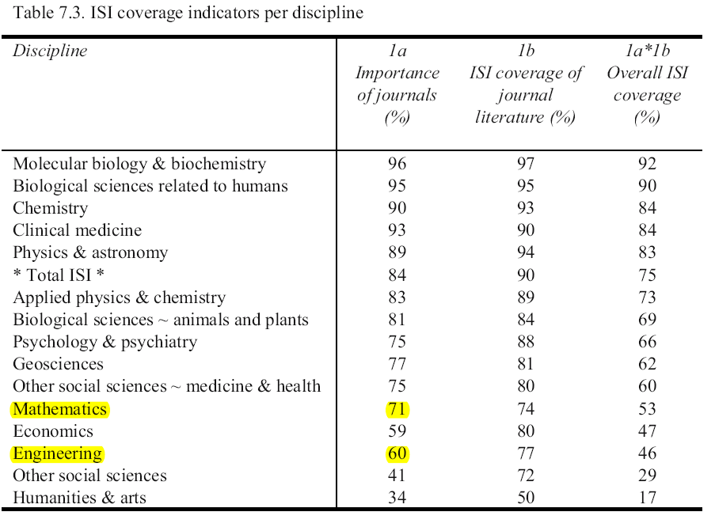
Oborové pokrytí WoS
Source: Henk F. Moed, Citation Analysis in Research Evaluation, 2006

Slide 16
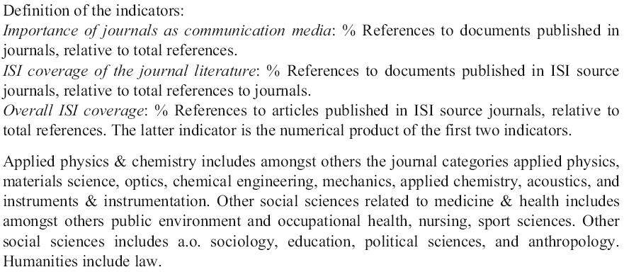
Oborové pokrytí WoS
Source: Henk F. Moed, Citation Analysis in Research Evaluation, 2006

Slide 17
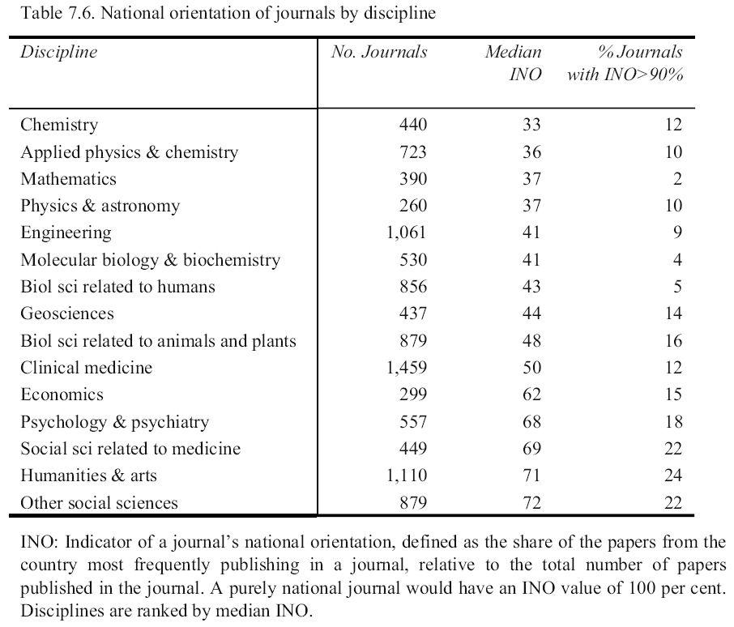
Source: Henk F. Moed, Citation Analysis in Research Evaluation, 2006

Slide 18
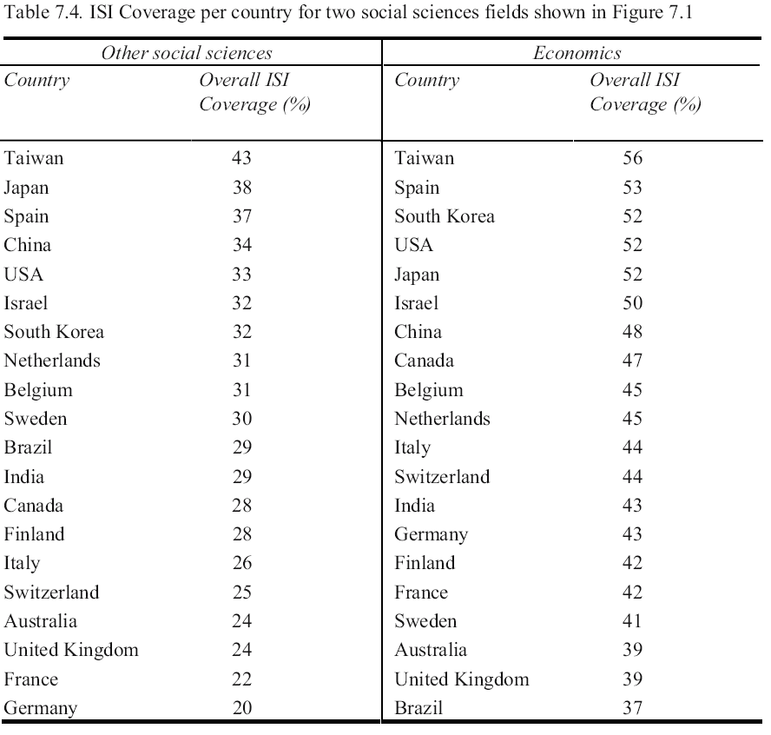
Source: Henk F. Moed, Citation Analysis in Research Evaluation, 2006

Slide 19
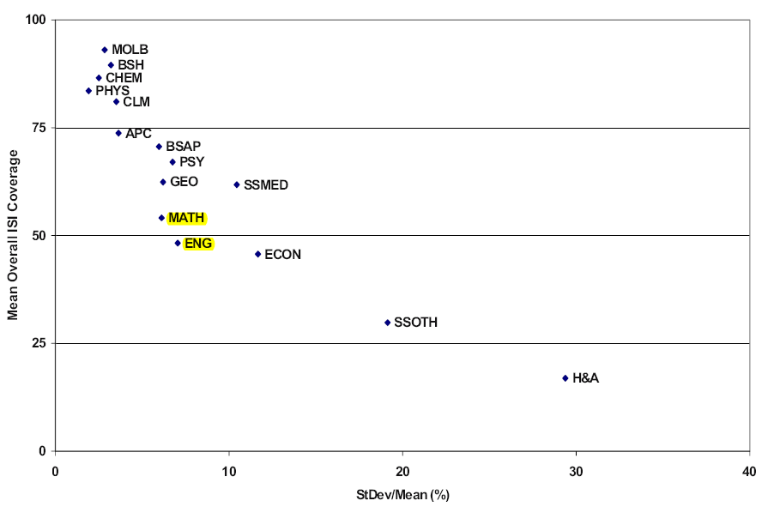
Oborové pokrytí WoS a rozdíly mezi zeměmi
Source: Henk F. Moed, Citation Analysis in Research Evaluation, 2006

Slide 20
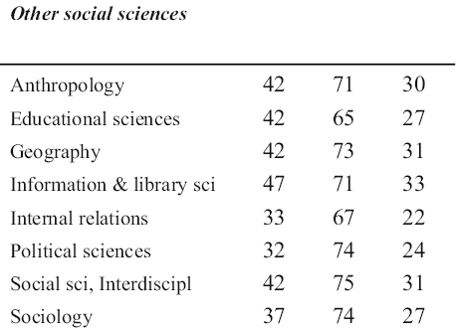
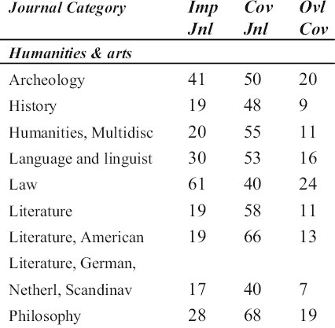
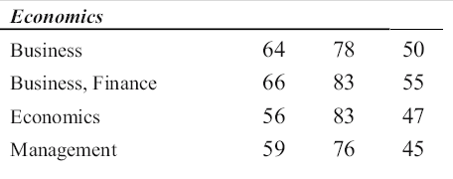
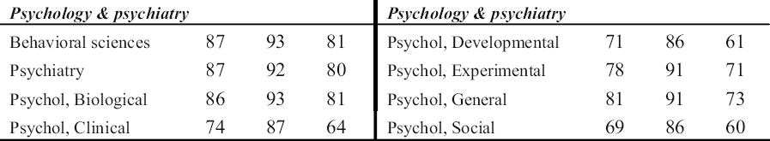
Source: Henk F. Moed, Citation Analysis in Research Evaluation, 2006

Slide 21
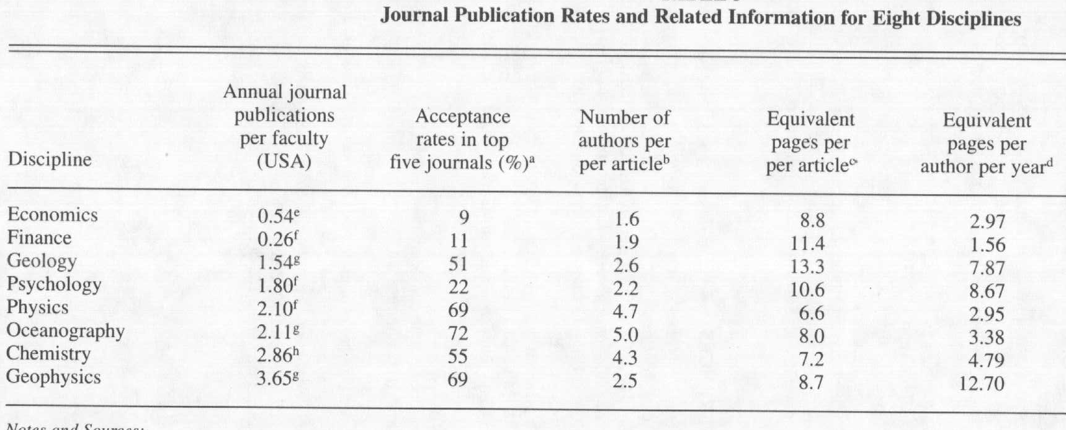
Source: David A. Huettner and William Clark,Journal of Economic Education, Summer 1997

Slide 22
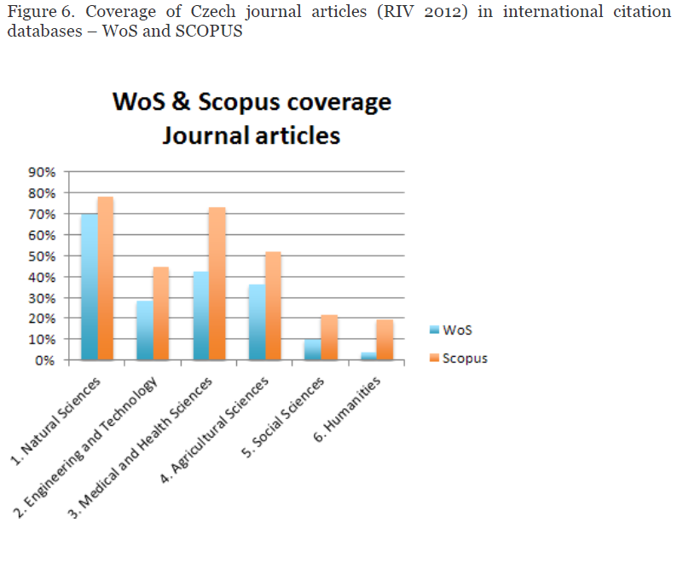
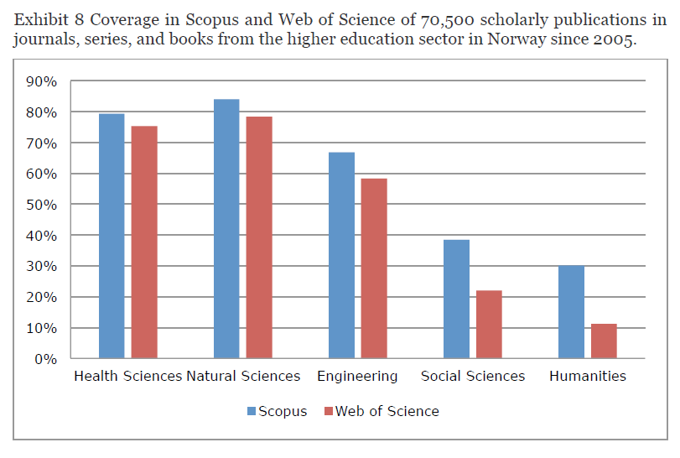
Pokrytí českých časopiseckých publikací ve WoS a Scopus
Zdroj: Technopolis, Background Report: IS VaV, pp.33.

Slide 23
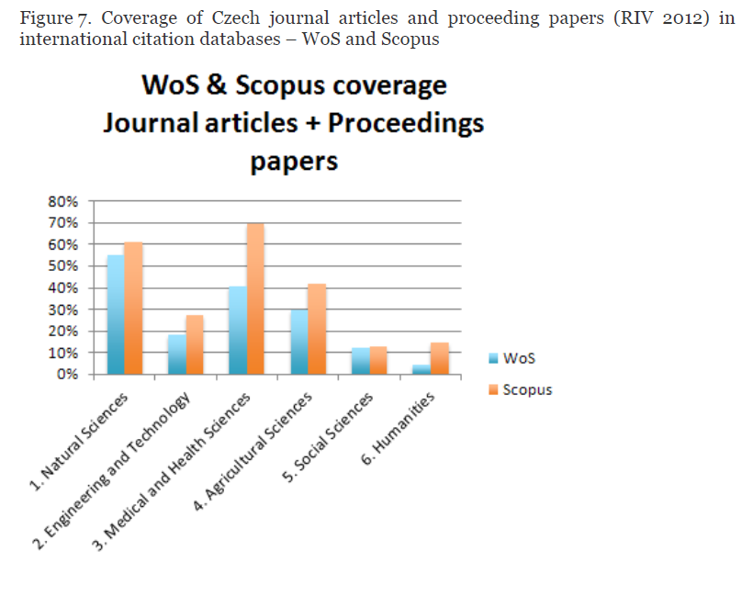
Pokrytí českých časopiseckých a sborníkových publikací ve WoS a Scopus
Zdroj: Technopolis, Background Report: IS VaV, pp.33.

Slide 24
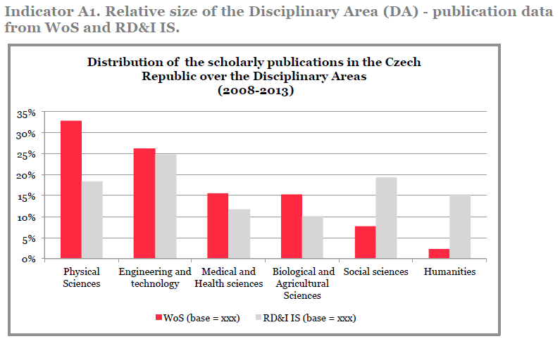
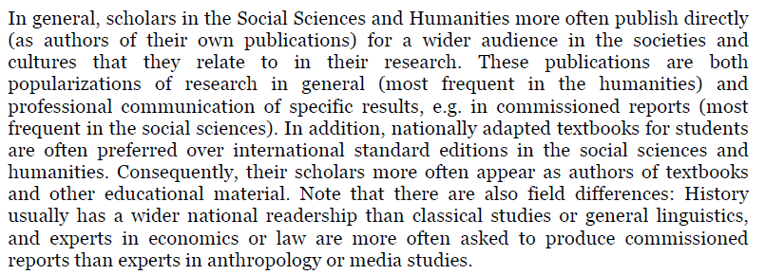
České vědecké publikace WoS vs. vše
Zdroj: Technopolis, Background Report: IS VaV, pp.18

Slide 25
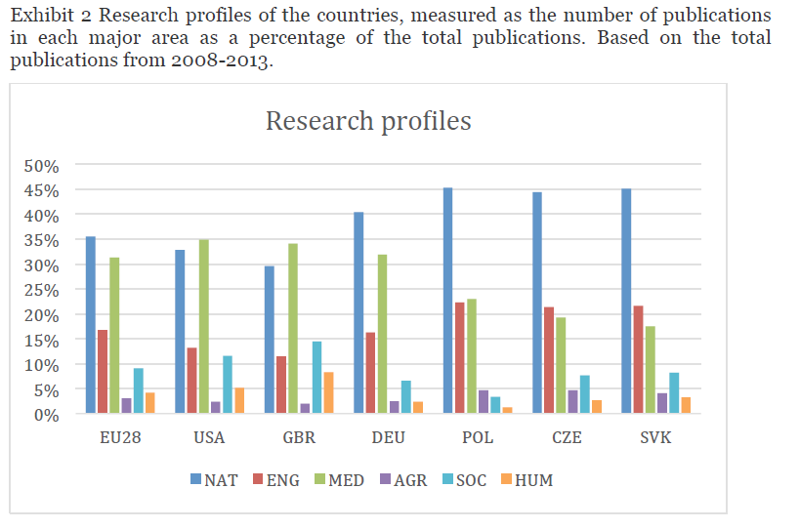
Podíly oborových skupin na celkovém počtu publikací v různých zemích (WoS!!)
Zdroj: Technopolis, Background Report: IS VaV, pp.7

Slide 26
.

